Slide 1
Project Ontwikkeling
Richtlijnen jury: maandag 6 en dinsdag 7 juni

Slide 2
Planning presentatie maandag 6 juni
Team | Van | Tot
Petrichor | 08u30 | 09u30
Mixed | 09u30 | 10u30
Korte pauze (15 min)
Bananas | 10u45 | 11u45
Team Tof | 11u45 | 12u45
Middagpauze (60 min)
Bes | 13u45 | 14u45
Exiles | 14u45 | 15u45
Korte pauze (15 min)
Plan B | 16u00 | 17u00
Twee opeenvolgende teams volgen elkaars presentatie!

Slide 3
Planning presentatie dinsdag 7 juni
Team | Van | Tot
Hackstreet | 08u30 | 09u30
Semicolon | 09u30 | 10u30
Korte pauze (15 min)
Pi | 10u45 | 11u45
Mediachickens | 11u45 | 12u45
Middagpauze (60 min)
Antwaarpen | 13u45 | 14u45
Ten | 14u45 | 15u45
Twee opeenvolgende teams volgen elkaars presentatie!

Slide 4
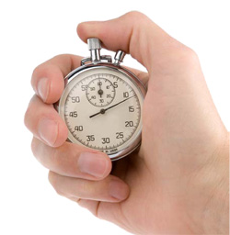
Tijdsindeling
60 minuten per team:
00:00 – 00:30: presentatie + demo
00:30 – 00:45: vragensessie + feedback
00:45 – 00:60: beraadslaging en teamwissel
Invullen peer-assessment
Vraag ernaar
voor of na je presentatie

Slide 5
Inhoud presentatie
Minimaal:
Voorstelling team – teamleden
Korte kadering project
Professionele demo van
website
Game/app
Een conclusie (lessons learned)
→ Je mailt je presentatie achteraf door naar ivan.deboi@kdg.be

Slide 6
We spreken af…
Twee opeenvolgende teams volgen elkaars presentatie:
Petrichor en Mixed
Bananas en Team Tof
Bes en Exiles
Plan B volgt ook Exiles
Hackstreet en Semicolon
Pi en Mediachickens
Antwaarpen en Ten
Wees op tijd aanwezig:
Iedereen is een half uur van te voren aanwezig!

Slide 7

De Demo
Gebruik een scenario, vertel een verhaal, maak het boeiend om te blijven volgen
Gebruik goede data
geen “test1”, “test2”, “blabla”,…
Zorg voor een backup plan:
online – offline – screenshots
Demonstreer samen

Slide 8

Vragensessie
15 minuten
Inhoudelijk – Technisch
Iedereen komt aan bod
Niet zeveren…

Slide 9
Vergeet ook niet…
VGA-convertor
HDMI kabels
DVI/HDMI
Geluidskabels en eventueel boxen …
…

Slide 10
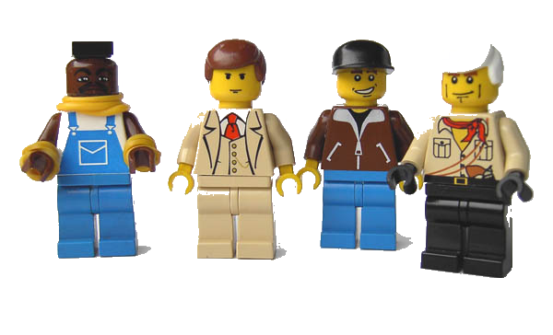
Teamwerk, dus…
Ieder teamlid komt evenveel aan het woord!
Ieder teamlid beantwoordt evenveel vragen!

Slide 11
Wie zit er in de zaal?
De klant
Docenten
Overige MCT docenten?
Medestudenten
(minimaal 1 team)

Slide 12
Evaluatie
Wij kijken samen met klant naar design, usability, techniciteit, scrum, communicatie klant
Op basis daarvan een globaal cijfer per team (site en game/app samen)
Aangepast met peer evaluatie
10% individueel op je presentatie

Slide 13
Inleveren op voorhand voor technische en grafische evaluatie door docenten: 1 juni 23:59 uur
Website technisch via laatste versie repository (Ivan W)
Website grafisch via online versie (Karla)
Web Game/app technisch via laatste versie repository (Ivan W)
Web Game/app grafisch grafisch via online versie (Karla)
Unity Game/app technisch via zip (heel unity project) en WeTransfer ivan.deboi@kdg.be (Ivan DB)
Unity Game/app grafisch via zip (enkel apk file en screenshots) en WeTransfer karla.vandenbrande@kdg.be (Karla)

Slide 14
Administrator
Gelieve je login en paswoord van de administrator door te mailen naar Karla Van den Brande. (ten laatste op 1 juni)

Slide 15
Op dag jury ook:
Presentatie inleveren ivan.deboi@kdg.be
Peer-evaluatie doen
Scrum up to date!!
Laatste versie website/game online
Na 1 juni mag je gerust verder werken en functionaliteit toevoegen. Verlies je presentatie niet uit het oog. Probeer je werk zo veel mogelijk te verkopen aan de klant.

Slide 16

Tenslotte nog enkele tips…

Slide 17
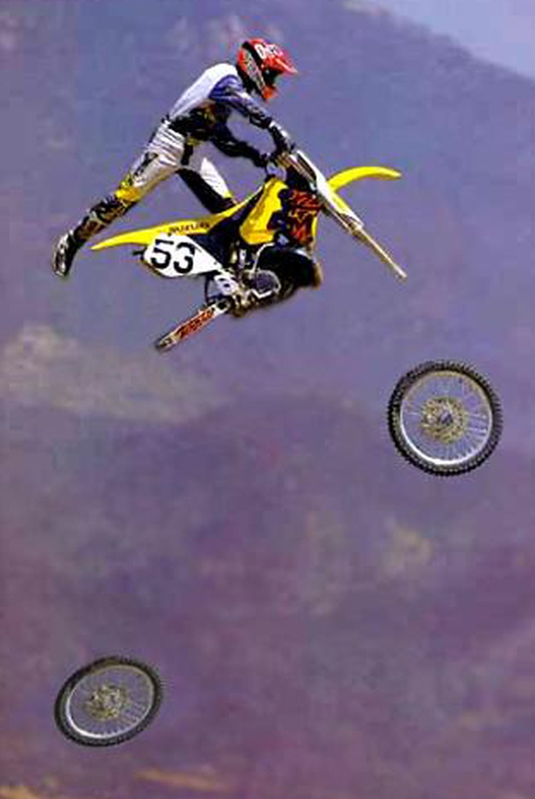
Murphy’s Law!
If anything can go wrong,
it will…
Test op voorhand op de resolutie van de beamer
Zorg zelf voor een VGA stukje indien nodig
Voorzie backup plan:
Extra laptop
Screenshots van je demo

Slide 18
Testmoment
Vrijdag 3 juni om 11u00, lokaal A107
Klaarzetten
Controleren of connectoren/kabels OK zijn
Beamer/TV
Voorstelling/Demo
Afspraak maken via mail aan koen.heylen@kdg.be

Slide 19
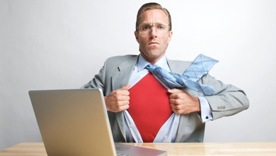
Verkoop jezelf en je product…!

Slide 20
Verkoop jezelf en je product…!
Wij voorzien een 60” HD televisie en een beamer. Kies zelf hoe je die wil inzetten (splits ppt en site bijvoorbeeld).
Zorg zelf voor tablets, GSMs, …

Slide 21
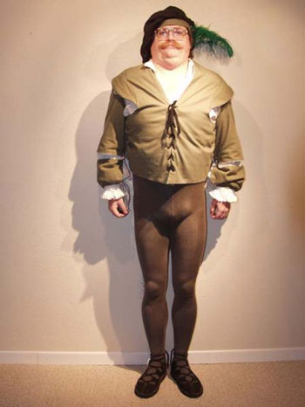
Verzorgd voorkomen,verzorgde taal!

Slide 22
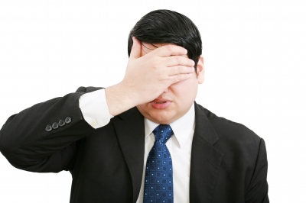
Kijk het publiek in de ogen

Slide 23
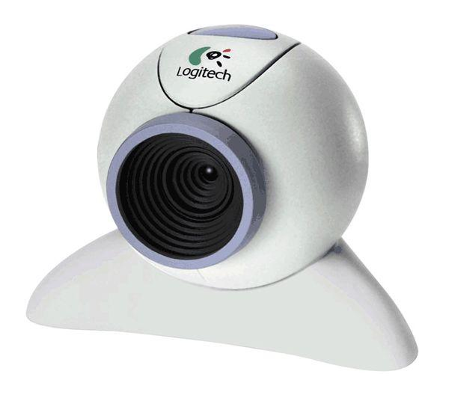
Doe tryouts – neem die op!
Oefen voor elkaar

Slide 24
Vragen?

